Slide 1
新能源产业金融解决方案服务商
——陕西鼎盛裕和融资租赁有限公司
二〇一七年十一月

Slide 2
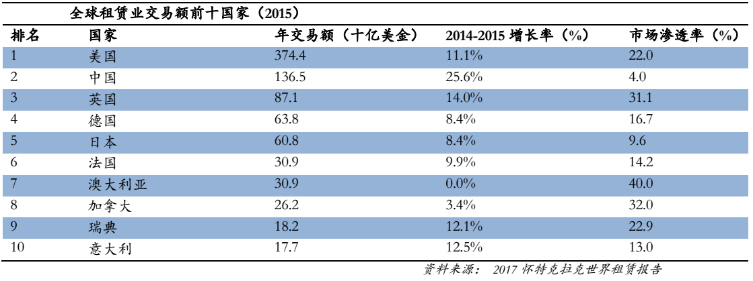
一、租赁行业简况
融资租赁进入中国已30余年，目前发达国家融资租赁的市场渗透率大约在15%-30%，但我国仅为4%，明显低于发达国家，拥有巨大发展空间。截至 2016年底，我国融资租赁业务合同余额5.2万亿人民币，企业数近8000家；相比2015年底增速为17%和64.15%，行业处于快速成长阶段。
同时，融资租赁衔接资金与实体经济，得到国家大力支持，2015年8月国务院印发《关于加快融资租赁业发展的指导意见》，进一步推动了行业的发展。

Slide 3
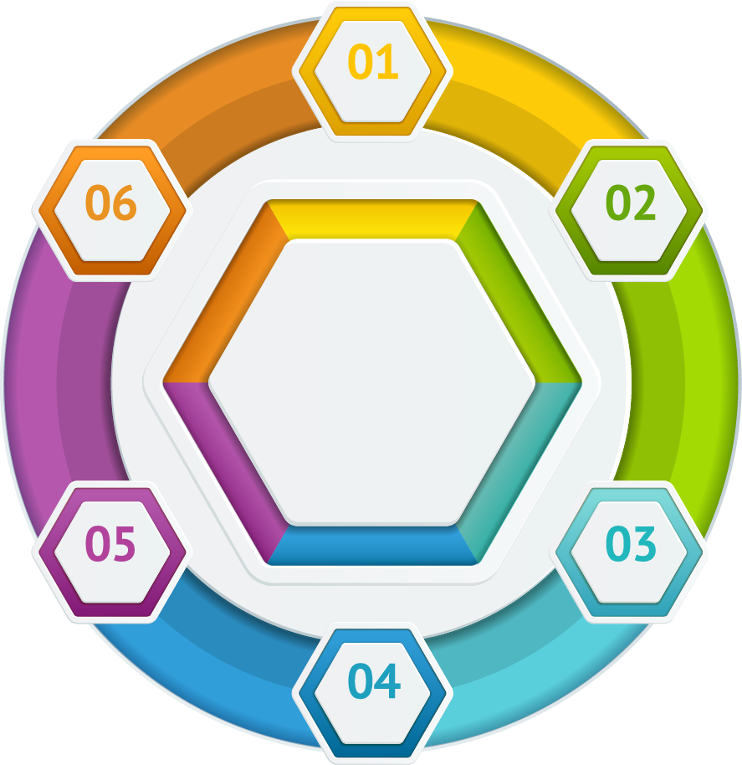
二、公司简介
陕西鼎盛裕和融资租赁有限公司成立于2015年12月4日，注册资本10亿元，截至2017年5月，已在上海、重庆、青岛、陕西、河南初步形成全国布局，拿到融资租赁、商业保理两个牌照。各公司合计总资产规模约100.4亿元，全国排名在200位左右。其中,鼎盛裕和单体公司已成为陕西省第一大融资租赁公司。
陕西租赁公司
陕西保理公司
重庆租赁公司
全国化
布局
河南租赁公司
上海租赁公司
青岛租赁公司

Slide 4
二、公司简介（续）
各地租赁公司得到了所在地政府的大力支持，青岛、河南、上海公司均为当地外商投资企业备案制后首个设立的融资租赁公司。进入租赁行业1年半来，租赁公司为带动各地租赁产业发挥了有效作用，各地政府也给予了部分荣誉，以陕西为例：
2015年第五届陕粤港澳经济合作周重点签约项目
2015年陕西省融资租赁产业聚集区重点招商引资企业
2016年西安市 “开放型经济突出贡献企业”
陕西省首批商业保理试点企业（陕西省首家可同时经营融资租赁和商业保理的企业）
2016年陕西省发改委“新增规模服务企业”

Slide 5
二、公司简介（续）
陕西鼎盛裕和融资租赁有限公司
东方云锦商业保理有限公司
重庆盛景鸿阳融资租赁有限公司
上海鸿图云锦融资租赁有限公司
青岛盛世天成融资租赁有限公司
河南富国泓信融资租赁有限公司

Slide 6
三、公司定位及基本业务
1、公司定位——新能源产业金融解决方案服务商
公司秉持“融通资源 助力产业 服务社会”的使命，定位于“新能源产业金融解决方案服务商”，围绕新能源产业链，针对光伏发电收益稳定的特点，以其为突破口，为电站项目及其上游供应商，提供系统、灵活的业务服务。
新能源发电
融资租赁
围绕光伏电站项目为核心客户，提供最长14年期融资解决方案；
针对光伏电站的供应链，可通过租赁、保理灵活提供3～12个月短期融资方案。
战略合作客户：
青岛城市建设投资集团
中民新能投资有限公司
东方日升新能源股份有限公司
青岛昌盛日电太阳能科技股份有限公司
振发能源集团
新能源产业投放：
光伏发电站项目授信83亿元
光伏供应链授信7.9亿元
合作伙伴

Slide 7
三、公司定位及基本业务（续）
2、公司主要业务模式
1、选择国企、行业龙头、上市公司的优质项目。
2、与政策性银行、基金等战略合作，为项目提供12~14年期项目融资解决方案。
3、电站项目建设行业惯例为按照建设进度付款，在此期间，供应商具有垫资生产压力，具有融资需求。
在项目最终资金提前落实，项目设备及进度可通过核心企业控制，最终形成资金闭环、项目建设闭环管理的框架下。
围绕产业核心企业的供应链，通过保理业务提供3~12个月融资。还款来源通过项目融资方案解决，设备的实际控制通过核心企业管控，从而实现风险的闭环管理。年度规模20亿元以上。
模式跨行业复制性极强。
国企、新能源龙头企业、上市公司
持有
政策性银行
新能源电站
12~14年期方案
项目端
融资租赁
建设
产业基金
产业链核心企业
采购
商业银行
供应商
3~12个月方案
供应链段
其他
采购
上游企业

Slide 8
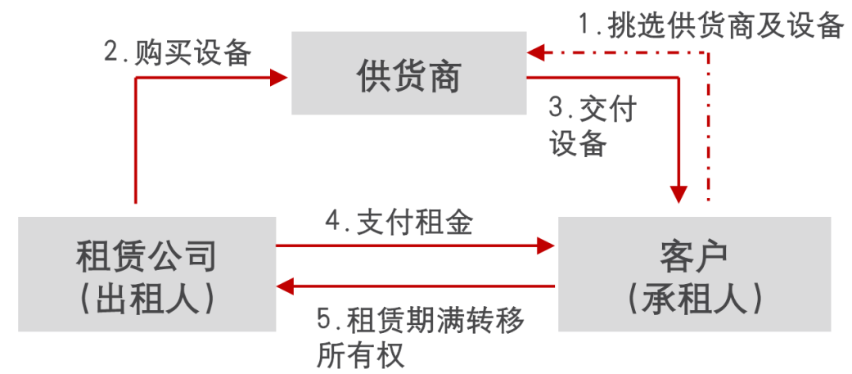
三、公司定位及基本业务（续）
3、基本业务操作模式
鼎盛裕和主要业务操作模式有直接租赁、售后回租以及商业保理。
（1）直接租赁
承租人指定供应商、货物及价格，鼎盛裕和、承租人、供货商签订采购合同，鼎盛裕和直接向供应商支付货款，货物所有权归鼎盛裕和，货物交付承租人使用。
鼎盛裕和与承租人签订融资租赁合同，设备直接给承租人使用，合同结束后所有权转移至承租人。承租人向鼎盛裕和支付租金。

Slide 9
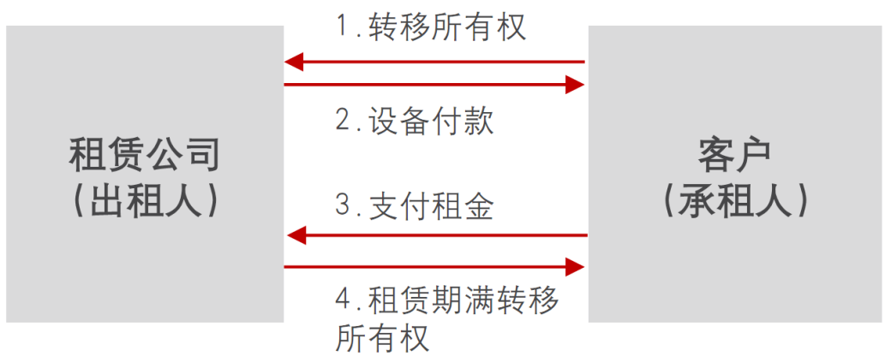
三、公司定位及基本业务（续）
3、基本业务操作模式（续）
（2）售后回租
就承租人已有设备，鼎盛裕和与承租人签订售后回租融资租赁合同，鼎盛裕和向承租人支付货款，在租赁期限内，设备所有权归鼎盛裕和，承租人按照合同约定向鼎盛裕和支付租金以及设备回购款。

Slide 10
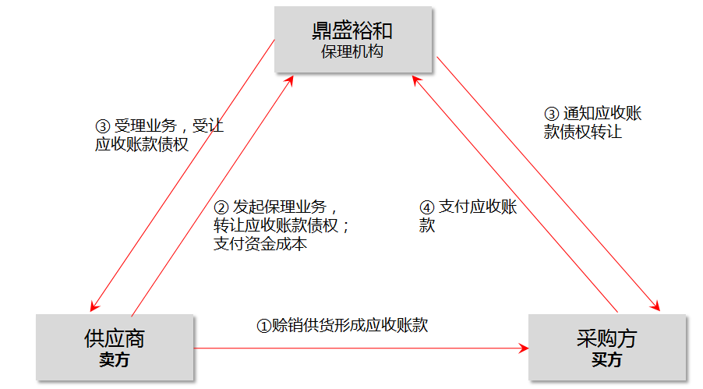
三、公司定位及基本业务（续）
3、基本业务操作模式（续）
（3）商业保理
鼎盛裕和与客户签订《保理合同》，供应商将其针对光伏发电项目的应收账款转让至鼎盛裕和，并支付手续费。
鼎盛裕和根据应收账款金额向供应商支付应收账款受让款。采购方货款直接支付至鼎盛裕和。

Slide 11
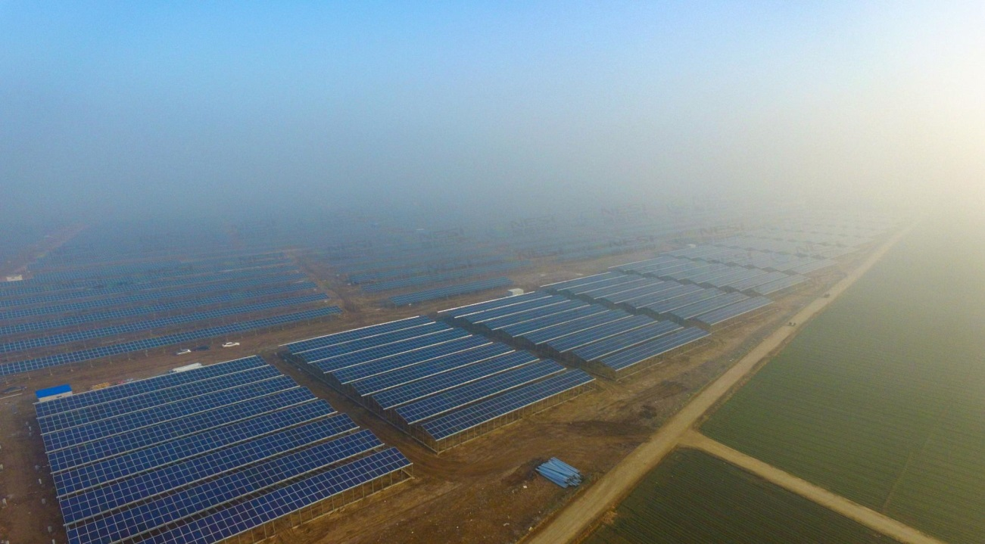
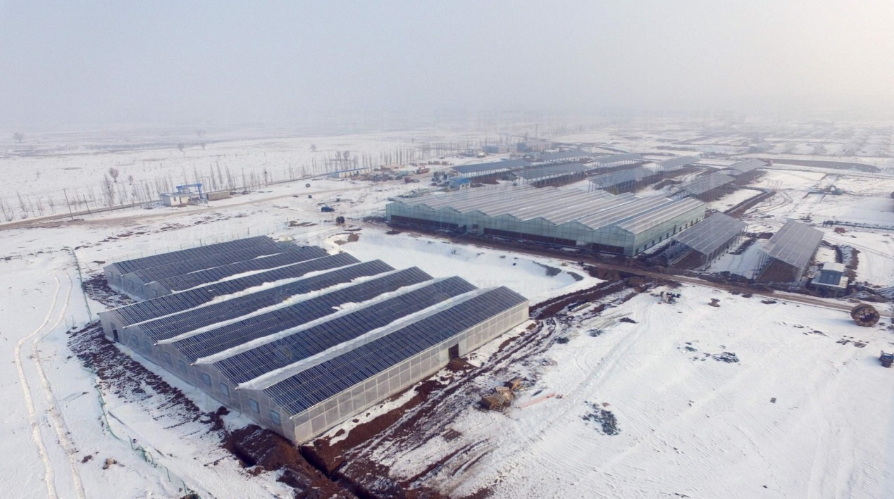
三、公司定位及基本业务（续）
4、公司业务成果展示
公司的主要战略合作伙伴包括青岛城投、中民投、东方日升、昌盛日电、振发集团以及瑞元鼎泰等。为31个光伏电站提供长期融资方案，授信83亿；以商业保理的形式，提供供应链授信7.9亿元。同时，瑞元鼎泰作为组件供应商，以其优质的双玻组件给项目创造了更高的收益。
河南滑县40MW农光互补项目展示
内蒙古自治区呼和浩特市项目展示

Slide 12
四、公司竞争优势
1、基本盈利模式
（1）债权收益
开展业务获取的利差收益。根据国家政策规定，公司可利用10倍杠杆。
（2）服务收益
指通过租赁手续费、融资咨询服务费等中间业务方式获取的收益。
主要
盈利来源
（3）余值等其他收益
指租赁业务结束时，由于承租人回购租赁物所取得的收益。

Slide 13
四、公司竞争优势（续）
2、竞争优势
产业基础牢固
借助团队及集团在产业链的中枢位置，项目业主、光伏制造生产企业、电站建设企业等方面资源丰富；
对项目开发、建设及资产处置有完善的判断体系及操作方式；
可以提供完整、灵活的业务服务。
1
客户资源优质
以青岛城投、中民投、昌盛日电以及光伏产业龙头企业为主，已落地业务利润约4亿元，期限为14年期，稳定收益。
结合对产业实际情况的掌握，对客户项目、资金情况了解全面。在万亿规模的新能源发电领域空间巨大，风险极低。
2

Slide 14
四、公司竞争优势（续）
2、竞争优势（续）
与金融机构合作良好
目前政策性银行、商业银行及其他金融机构授信规模近80亿元，进一步增强自身背景后，完全可以进一步突破合作规模。
3
初步形成规模及布局优势
目前资产规模超过100亿，在全国近8000家租赁公司排名200名左右，已到行业前列。
上海、青岛、河南、陕西、重庆初步形成全国布局，为后续业务持续发展奠定了基础。
4

Slide 15
四、公司竞争优势（续）
2、竞争优势（续）
初步形成较强创新能力
资金端：与一创摩根证券合作发行了租赁行业首支租赁服务费类ABS产品，实现未来9年应收款项不打折变现。
项目端：把握业务实质风险原则下，用活租赁及保理工具，根据客户需求创新产品，推出商票结算等供应链金融产品。
5
金融扶贫特点突出
2016年人行、银监会等联合发布《关于金融助推脱贫攻坚的实施意见》，公司实现了将金融资源导入扶贫项目，具备扶贫金融服务的精准性和有效性，可以形成金融亮点项目。
6

Slide 16
四、公司竞争优势（续）
3、经营数据
项目 | 2015年 | 2016年 | 2017年上半年
总资产 | 125,328.48 | 604,780.54 | 1,083,724.66
净资产 | 75,826.28 | 118,584.28 | 176,244.46
收入 | 1,401.89 | 13,058.84 | 14,409.56
公司业务以14年期为主，每年收入稳定。

